Slide 1
Праздник Говорунов

Slide 2
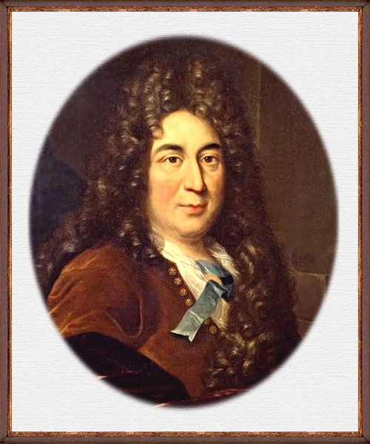
«Верно-неверно»
Сказку «Золушка» написал Шарль Перро.

Slide 3
У Золушки был скверный характер.
Золушка была доброй девушкой

Slide 4
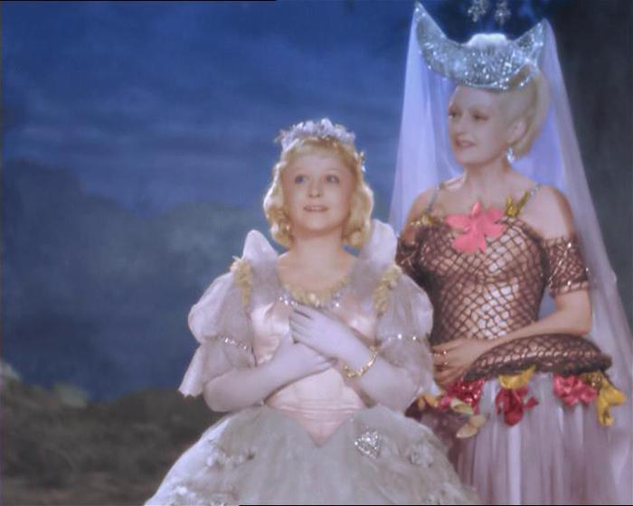
Крёстной Золушки была Фея.

Slide 5
Мачеха и сестрицы очень любили Золушку и никогда не обижали.
Мачеха и сестрицы не любили Золушку и всегда обижали

Slide 6
Фея сделала карету для поездки на бал из арбуза.
Фея сделала карету для поездки на бал из тыквы

Slide 7
Паж подарил Золушке Хрустальные туфельки.

Slide 8
Конкурс скороговорок
У Сени и Вани в сетях сом с усами.
Поля пошла полоть петрушку в поле.
Опять пять ребят нашли у пенька пять опят.
У тридцати трех поросят тридцать три хвостика висят.
Приготовила Лариса для Бориса суп из риса.

Slide 9
Волшебная палочка

Slide 10
Отгадайте загадку
Вы знаете девушку эту,
Она в старой сказке воспета.
Работала, скромно жила...
Но туфелька ей подошла!
К ней счастье явилось, как солнышко!
А звали красавицу….
Золушка.

Slide 11
Конкурс «Назови ласково»
Папа –
Дочка –
Бабушка –
Внук –
Тётя –
Дядя -
Племянник -
Внучка –
Ребёнок -
Брат –
Сестра –
Соседка -

